Slide 1
Ejercicios modulares

Slide 2
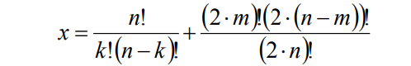
Ejercicio 3
Diseñar un pseudocodigo, que haciendo uso de una FUNCIÓN, evalúe la siguiente fórmula:

Slide 3
Ejercicio 4
Diseñe un pseudocodigo que reciba un número de segundos transcurridos y mediante una función devuelva el número de horas, minutos y segundos que representan.
● Horas = segTotales div 3600
● Minutos = segTotales mod 3600 div 60
● Segundos = segTotales mod 3600 mod 60

